Slide 1
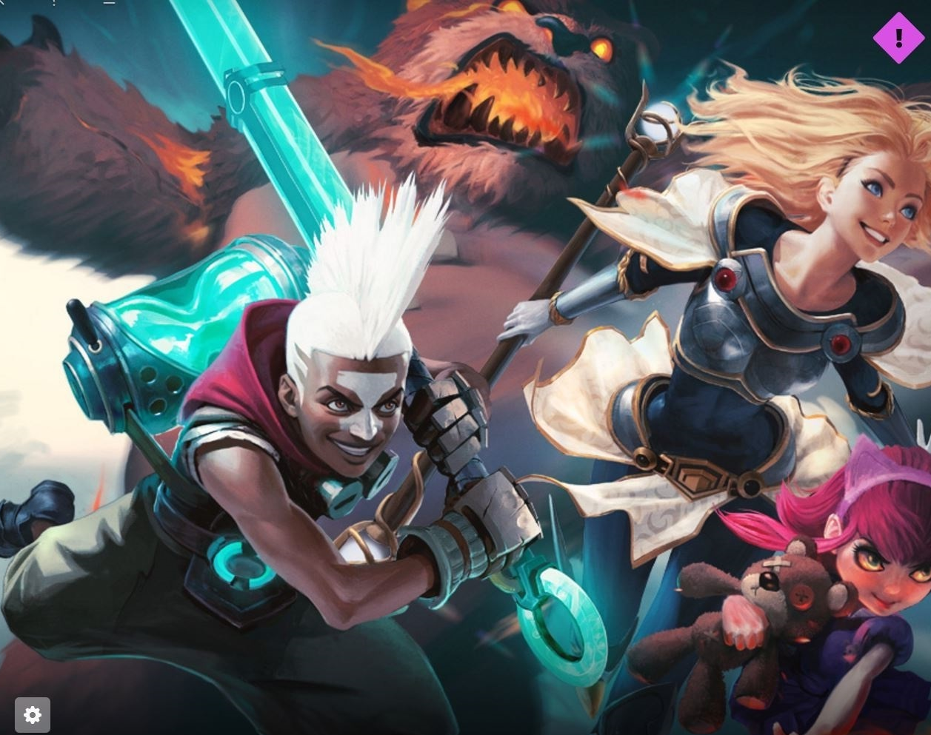
리그 오브 레전드 게임 밸런스를 위한 데이터베이스
20171666 고재원

Slide 2
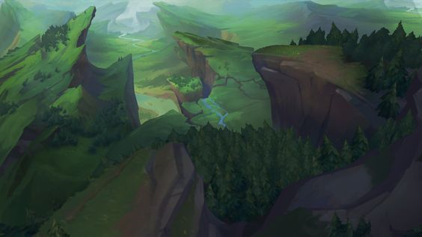
주의
리그오브레전드에 대해 어느 정도 지식을 가진 개발자 및 밸런스 기획팀을 위해 만들어졌습니다. 따라서 이 게임에 익숙하지 않다면, 이해가 되지 않을 수도 있습니다. 최대한 이해가 되게 적어보겠으나, 부족한 필력으로 인해 이해를 못 하실 수도 있습니다. 죄송합니다 ㅠㅠ
만약 조교분들 중 이 게임을 하고 있는 분이 있다면, 그 분이 대신 이 ppt를 보시면 이해가 쉬울 것 입니다. 감사합니다.

Slide 3

목차
리그오브레전드는 어떤 게임인가?
DB의 목적
DB를 만들기 위한 정보
기본 DB 및 ER relation
RDB table Schema
BCNF
JDBC 프로그래밍
SQL 구현

Slide 4
리그 오브 레전드란?
한 맵에서 5명의 플레이어가 팀을 이뤄 다른 5명과 싸우는 팀 플레이 게임
5명 모두가 다른 포지션을 맡아 싸운다.
여러가지 방법 ( 미니언, 정글 몹 사냥, 전투 등)으로 캐릭터를 성장시켜 아이템, 새로운 스킬 등으로 강해진다.
상대방의 넥서스(건물)을 먼저 부수면 승리

Slide 5
이 DB가 왜 필요한가?
이러한 게임에서 가장 중요한 요소 :
각 캐릭터들의 밸런스, 즉 균형이 적절한가?
만약 특정 캐릭터만 쌔다 면 :
너도 나도 그 캐릭터만 함 -> 재미 감소, 다른 캐릭터 소외 등 즐거움을 주는 요소 급감
적절한 밸런싱 -> 캐릭터 간의 균형을 유지
-> 게임이 재밌어 짐
>> 패치를 통해 이를 보완

Slide 6
밸런스를 알기 위해
기본 정보 : 리그오브레전드를 플레이한 유저들의 정보로부터 밸런스를 알아간다.
즉 유저들의 플레이에 대한 데이터 수집 > DB화 > DB 이용을 통해 밸런스가 적절한지 개발자들이 도출 가능

Slide 7
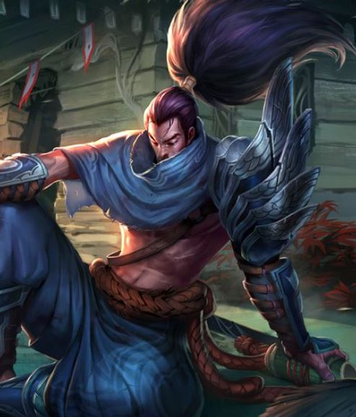


3-1 챔피언 정보
챔피언 이름 | 물리/마법 | 주 포지션 | 스킬1데미지 | 스킬2데미지 | 스킬3데미지 | 스킬4데미지
제드 | 물리 | 암살자 | 100 | 0 | 50 | 300
야스오 | 물리 | 전사 | 90 | 0 | 30 | 400
티모 | 마법 | 마법사 | 200 | 0 | 10 | 200
그림 : 테이블, 예시 1
Notes:
리그오브레전드의 챔피언에 대한 정보를 가진 테이블입니다.
이 게임에는 약 140개 이상의 챔피언이 존재하며, 각자 다른 고유 스킬을 가지고 있습니다.
또한 기본적으로 챔피언은 물리공격이나 마법공격을 하며,
각자 개발자들이 의도한 역할군(탑, 미드, 정글, 원거리 딜러, 서포터)이 정해져 있습니다. ( 하지만 꼭 이대로 가라는 법은 없습니다. )
간편성을 위해 고유 스킬은 4개만 있다고 가정하겠습니다.
이런 정보로부터 챔피언 정보라는 하나의 테이블을 만들 수 있으며, 속성에는 챔피언 이름, 마법/물리 여부 , 스킬1 데미지, 스킬2 데미지, 스킬3 데미지, 스킬4 데미지가 있습니다.
챔피언 정보 ( 챔피언 이름, 마법/물리 여부, 포지션, 스킬1 데미지, 스킬2 데미지, 스킬3 데미지, 스킬4 데미지)

Slide 8
3-2 챔피언이 선택할 수 있는 능력치
챔피언의 고유 스킬이 아닌 플레이어가 선택 할 수 있는 스킬 및 능력치가 존재
게임 플레이 이전에 플레이어는 챔피언, 기본 능력치 등을 설정 할 수 있다.
그 능력치의 이름은 룬, 선택 능력치, 스펠이다.

Slide 9
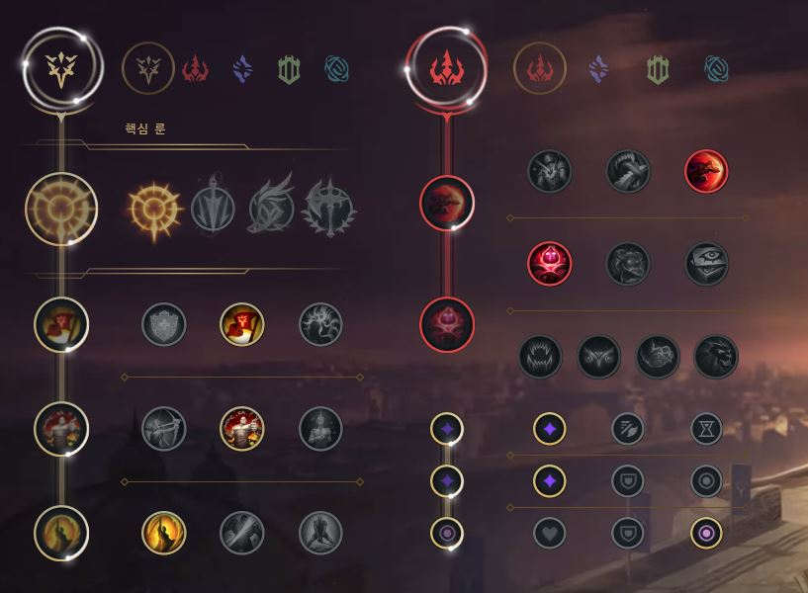
3-2-1 룬
고유번호 | 주 룬1 | 주 룬2 | 주 룬3 | 주 룬3 | 보조 룬1 | 보조 룬2
A1 | 집중 공격 | 승전보 | 흡혈 | 최후의 일격 | 돌발 일격 | 좀비 와드
A2 | 집중 공격 | 승전보 | 흡혈 | 최후의 일격 | 돌발 일격 | 궁극의 사냥꾼
A3 | 정복자 | 침착 | 강인함 | 체력 차 극복 | 철거 | 뼈 방패
Notes:
룬은 플레이어가 선택한 챔피언과 독립적으로 선택할 수 있는 능력치입니다. 게임에서 어떤 플레이를 할 것인지에 따라 룬을 정할 수 있습니다.
만약 이 게임에서 탱킹을 하겠다는 생각을 하였다면, 전투 시 챔피언을 단단하게 만드는 룬을 선택할 수 있으며,
만약 게임에서 암살자의 역할을 하여 적의 딜러를 암살하겠다는 생각을 하였다면, 순식간에 추가 데미지를 입힐 수 있는 룬을 선택하는 등 다양한 룬을 선택할 수 있습니다.
이러한 효과를 가지는 룬은 총 5개가 있으며, 각 룬에도 부가 효과 4개가 있습니다.
이 부가 효과 내에서도 각 4,3개의 효과가 존재합니다.
이 5개 중에서 2개를 고를 수 있는데, 하나는 부가 효과 4개를 모두 고를 수 있으나, 나머지 하나는 부가 효과를 2개만 선택이 가능합니다.
이 테이블도 마찬가지로 모든 조합을 속성으로 가지며, 패치에서 룬의 내용이나 이름이 변경될 시 테이블 튜플의 수정이 필요합니다.
마찬가지로 고유번호를 부여하여 이들을 구분하였습니다.

Slide 10
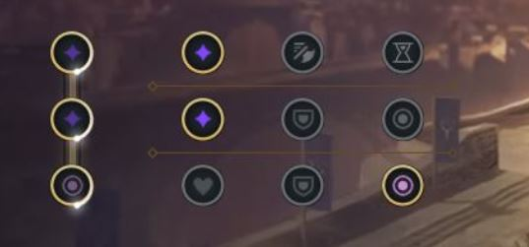
3-2-3 선택 능력치
마찬가지로 선택한 챔피언과 독립적으로 선택 가능한 능력치
3개의 옵션으로 이루어진 3개의 칸 존재
각 칸에서 원하는 옵션 선택
고유번호 | 선택능력치1 | 선택 능력치2 | 선택 능력치3
A | 공격력 | 공격력 | 방어력
B | 공격력 | 방어력 | 체력
c | 공격 속도 | 마법저항력 | 방어력
Notes:
룬과 마찬가지로 선택한 챔피언과 독립적으로 선택 가능한 기본 능력치 입니다.
총 3개의 능력치를 고를 수 있으며, 각 칸에서 원하는 옵션을 하나만 선택 가능합니다.
옵션에는 방어력 증가, 공격력 증가, 스킬 대기시간 감소 등의 옵션이 있습니다.
테이블은 다음과 같습니다.
선택 능력치 (능력치 고유 번호, 능력치1, 능력치2, 능력치3)
고유 번호를 사용하지 않고 능력치 1~3 모두가 키가 될 수 있으나, 이 정보가 외래 키로 쓰이게 될 시
사용되는 정보가 많아지므로 고유번호를 부여하여 이들을 구분하였습니다.

Slide 11
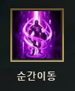
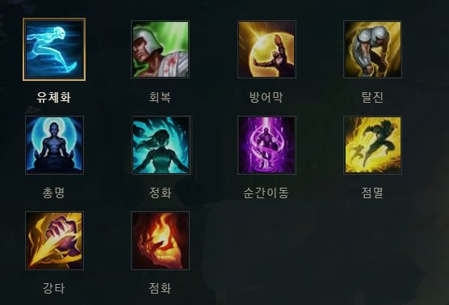
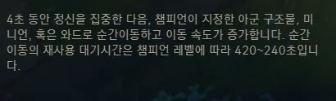
3-2-3 스펠
고유번호 | 스펠1 | 스펠2
B1 | 점멸 | 순간이동
B2 | 점화 | 점멸
B3 | 정화 | 유체화
Notes:
선택한 챔피언의 고유 스킬이 아닌, 플레이어가 선택 가능한 스킬입니다.
총 10개의 스킬 중 2개를 고를 수 있으며, 중복 선택이 불가능합니다.
각 스펠은 적을 불태우거나, 원하는 곳에 몇 초 뒤 순간 이동하는 등의 효과를 가지고 있습니다.
테이블은 다음과 같습니다.
스펠 ( 스펠 고유 번호, 스펠1, 스펠2 )
따라서 모든 스펠의 조합이 튜플로 삽입됩니다.

Slide 12
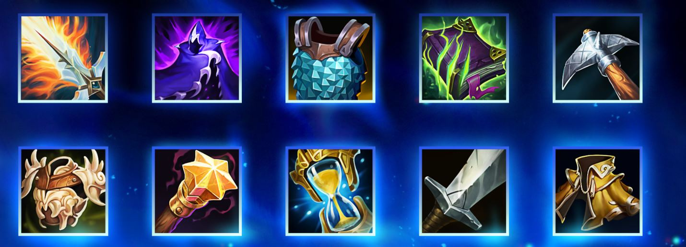
3-3 아이템
Notes:
리그오브레전드에는 챔피언 수 만큼이나 많은 아이템이 존재합니다.
플레이어는 자신이 원하는 다양한 아이템은 선택하여 게임을 할 수 있습니다.
물론, 그러기 위해서는 일정한 골드를 필요로 합니다.
또한, 내가 산 아이템과 다른 아이템과 약간의 골드를 지불하여 다른 상위 아이템을 살 수도 있습니다.
상위 아이템 위에도 상위 아이템이 있을 수 있으며, 최상위에 위치하는 아이템을 코어 아이템이라고 합니다.
물론 코어 아이템이 완성되어야 강력한 기능을 발휘하겠죠.
그리고, 산 아이템이 맘에 안 들 수도 있습니다. 그때 다시 되 팔 수 있습니다. 하지만, 처음 샀을 때 보다는 낮은 가격에 되 팔 수 있습니다.
이러한 모든 아이템에 대한 정보를 모든 테이블이 바로 아이템이라는 테이블입니다.
이 테이블의 속성은 다음과 같습니다.
아이템 ( 아이템 이름, 가격, 되파는 가격, 기본 능력치, 효과)

Slide 13
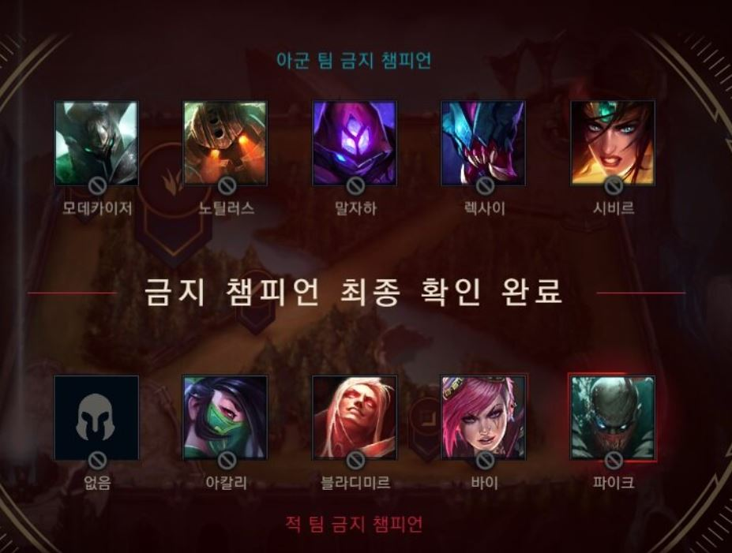
3-3 인게임 플레이어 밴/픽
Notes:
챔피언을 선택(이 과정을 픽 이라고 합니다. )하기 전,
각 팀원(총 5명)이 한 개씩 챔피언을 선택하여 이번 게임에서 선택한 챔피언을 사용하지 못하게 하는 단계가 존재합니다.
이를 ‘벤 BAN’이라 하며, 주로 상대하기 골치 아픈 챔피언을 벤 합니다. ( 물론 맘에 안 드는 챔피언을 우리 팀이 하지 못하게 하는 목적도 있죠.)
이때 벤은 한 챔피언만 할 수 있으며, 상대팀과 벤 한 챔피언이 겹칠 수는 있으나, 우리 팀이 먼저 벤한 챔피언을 벤 할 수는 없습니다.
그래서 한 게임에서 최소 5개, 최대 10개의 챔피언을 사용할 수 없게 됩니다.
벤 단계가 끝나면 돌아가면서 팀이 챔피언을 선택 할 수 있습니다. 벤과 마찬가지로 한 챔피언만 선택할 수 있으며, 만약 상대방이 먼저 어떤 챔피언을
선택한다면, 우리 팀은 그 챔피언을 픽 할 수 없습니다. 반대도 마찬가지입니다.
이 벤과 픽은 플레이어들의 성향을 파악할 수 있는 아주 좋은 정보입니다. 이러한 것들을 분석하며 가장 인기있는 챔피언 등을 찾을 수 있습니다.
테이블은 다음과 같습니다.
인게임 벤/픽( 벤 챔피언, 픽 챔피언 )
하지만 벤 챔피언은 같은 게임에서도 상대 팀과 겹칠 수 있으며,
픽 챔피언으로도 튜플의 구분이 안되므로 새로운 고유번호를 저장하여 이를 구분하였습니다.
( 마찬가지로 ERD에서 수정합니다. )

Slide 14
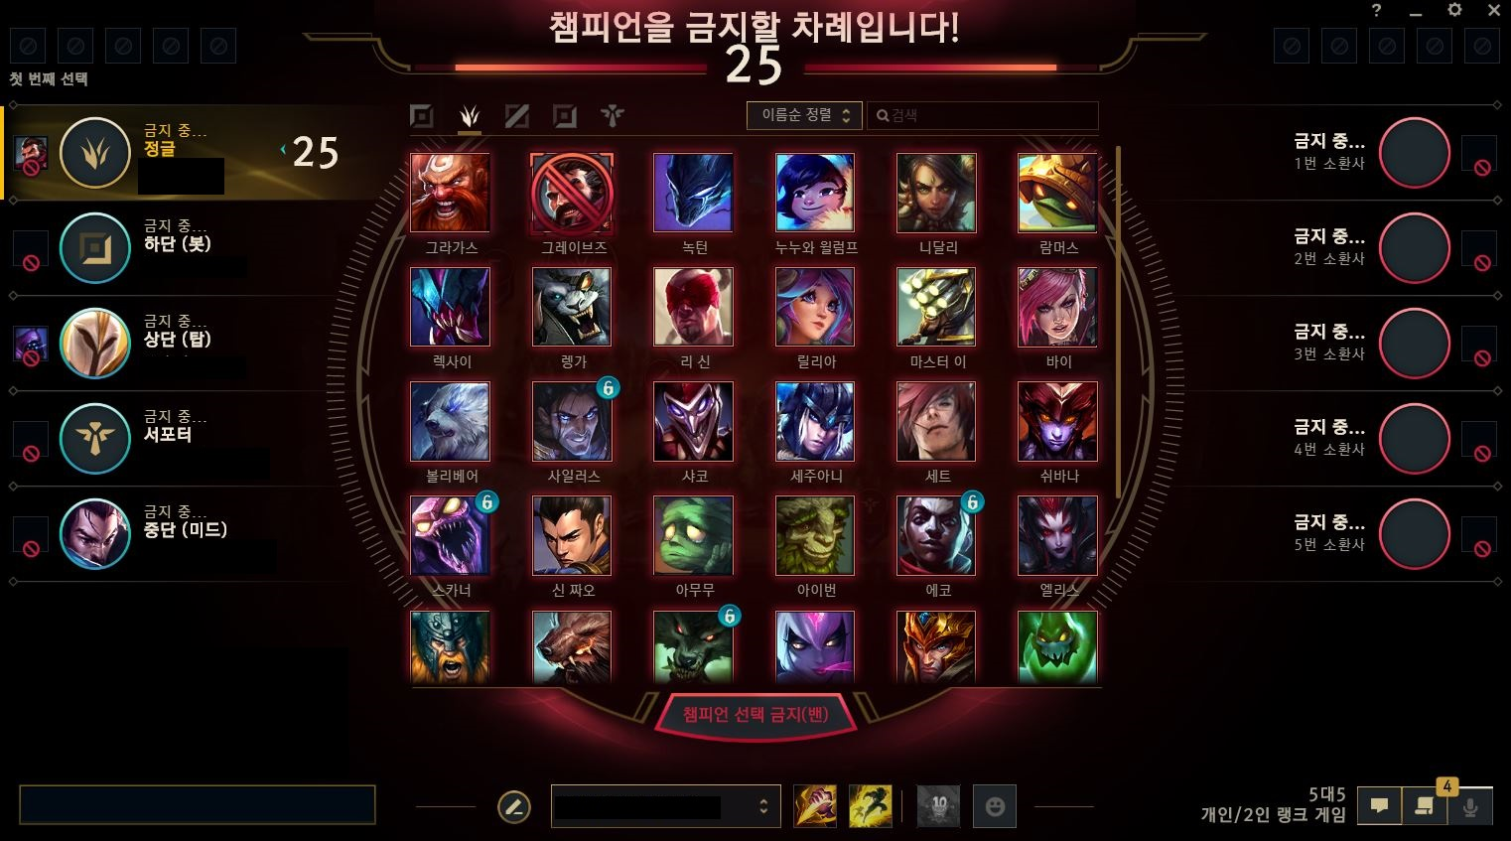
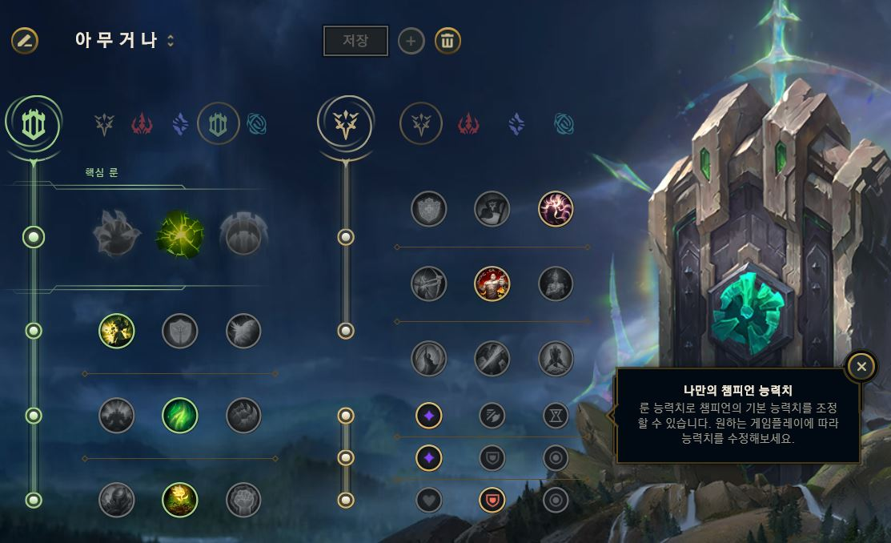
3-4 시작 전 선택 챔피언 정보
Notes:
화면의 그림은 게임 시작 전의 모습입니다.
챔피언 테이블에서 말했듯이 각 플레이어는 포지션을 따라 게임을 하는데, 총 5개의 포지션이 존재합니다.
바로 챔피언 테이블에서 설명한 탑, 미드, 정글, 원거리 딜러, 서포터 이렇게 5개의 포지션이 존재합니다.
위에서 설명한 대로 게임 시작 전 내가 선택한 챔피언, 포지션, 룬, 스펠, 선택능력치에 대한 정보입니다.
이 기본적인 정보를 가진 채로 게임이 시작되며, 이 기본 정보를 이용하여 성장하고, 적과 싸우면 됩니다.
테이블에 대한 설명은 다음과 같습니다.
선택 챔피언 정보 (챔피언, 포지션, 스펠 , 룬, 선택능력치 )

Slide 15
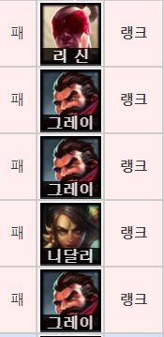
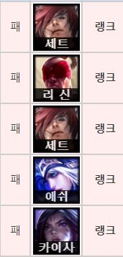



3-5 실행된 게임
Notes:
게임 시작 전 선택한 룬, 선택능력치, 스펠, 픽 한 챔피언들로 이루어진 5대5 게임에 대한 결과입니다.
그림에 패배만 있는 것은 기분 탓 입니다.
Table name : 실행된 게임
속성 : 고유번호,평균 티어, 날짜, 실행시간
같은 시간에 서로 다른 게임이 시작 될 수 있습니다. 그래서 고유번호라는 것을 부여하여 각 실행된 게임에 대해 구분이 가능하게 하였습니다.
또한 이 게임이 시작된 날짜를 속성으로 가져 나중에 원하는 정보를 얻기 위한 중요한 기준으로 쓰입니다.
패치가 적용된 날짜를 기준으로 원하는 정보를 얻을 수 도 있기 때문입니다.
또한 평균 티어는 이 게임 내의 유저들의 평균 수준을 나타낸 것 입니다.
이 게임에서는 챌린저, 그랜드 마스터, 마스터 , 다이아몬드, 플래티넘, 골드, 실버, 브론즈, 아이언
총 9개의 등급이 있으며, 다이아몬드부터 아이언 까지는 그 내에서도 1,2,3,4 순으로 나뉩니다.
즉 챌린저(최상위) ……. 플래티넘4 > 골드1 > ……. 아이언4(최하위) 로 나뉩니다.
DB에는 이를 숫자에 대응하여 저장하는데, 아이언4는 1, 아이언3은 2,,,, 챌린저는 27로 숫자를 부여 받습니다.

Slide 16

3-6 인게임 플레이어 정보
챔피언 이름 | 승/패 | 킬 | 데스 | 어시스트 | 레벨 | 골드 | CS
제드 | 패 | 0 | 7 | 1 | 12 | 8000 | 79
Notes:
자신이 선택한 능력치, 챔피언으로 게임을 한 결과입니다.
게임이 끝났을 때 챔피언이 얼마나 활약했는가를 나타난 수치입니다.
이에는
챔피언 이름,
킬 ( 상대방을 죽인 횟수),
데스 (내가 죽은 횟수),
어시스트 ( 상대방을 죽이진 않았으나 도움을 준 횟수),
챔피언 레벨 (최대 18렙),
CS (내가 처치한 미니언 개수),
골드 ( 내가 총 획득한 재화),
시야 점수 ( 얼마나 시야를 넓혔는지)등에 대한 정보를 속성으로 가집니다.

Slide 17
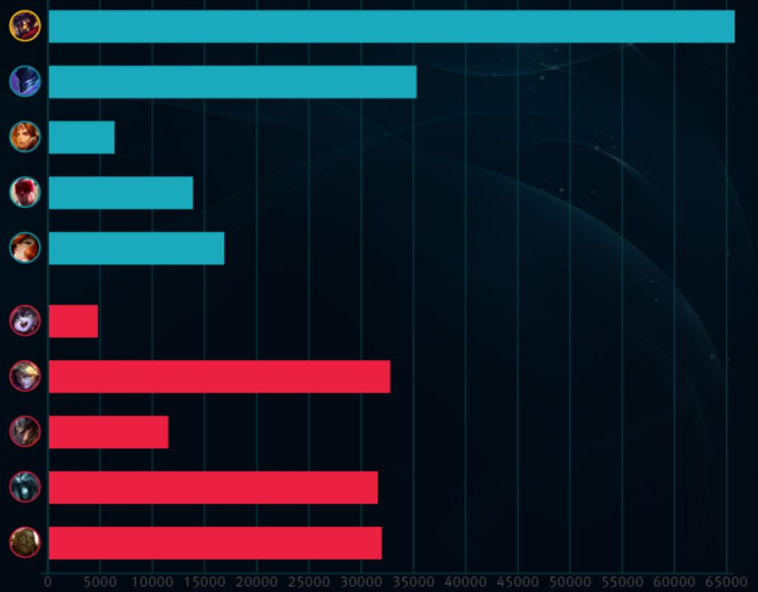
3-7 인게임 플레이어 데미지
Notes:
게임 내에서 플레이어가 얼마나 많은 데미지를 넣었는지에 대한 테이블입니다.
10분을 기준으로 누적 데미지가 갱신되며, 시간이 지날 수록 캐릭터가 강해지므로
누적 데미지는 점점 크게 증가하는 모습을 보입니다.
이 누적 데미지 또한 밸런싱에 중요한 정보로 쓰일 것입니다. 만약 다른 챔피언들보다 월등한 누적 데미지를 넣는
챔피언이 있다면, 이 챔피언은 밸런스에 맞지 않는 챔피언이겠죠. 이렇게 튀는 챔피언들을 찾고, 원인을 파악하여
다음 패치 때 이를 조정합니다. 그 반대도 마찬가지입니다.
따라서 속성은 다음과 같습니다. < 각 튜플 속성에 대한 문제는 ER 파트에서 다룹니다. >
고유번호를 둬 중복을 방지하였습니다.
( ex 게임A에서 플레이한 르블랑 이란 챔피언, 게임B에서 플레이한 르블랑 이란 챔피언 구분 가능)
인게임 데미지 (인 게임 고유번호, 챔피언 이름, 10분 누적 데미지, 20분 누적 데미지, 30분 누적 데미지,,,,, 90분 누적 데미지, 최종 누적 데미지)

Slide 18
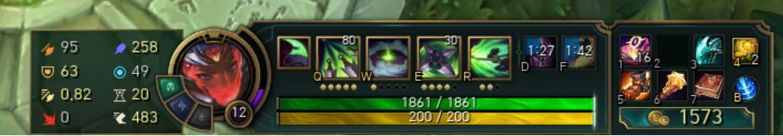
3-8 인게임 플레이어별 선택 아이템
Notes:
아이템은 챔피언이 강력해질 수 있는 아주 좋은 수단입니다. 아이템은 여러가지 효과가 있습니다.
기본적으로는 나에게 도움이 되는 능력치를 올려주며, 특수한 스킬을 가진 아이템도 있습니다.
또한 모든 챔피언의 인벤토리는 6개이기 때문에, 코어 아이템이든 아니든 최대 6개의 아이템만 가질 수 있습니다.
따라서 모든 칸을 코어 아이템으로 채운다면 매우 효율적이고 강력 해지겠죠?
아이템 테이블, 밸런스에서 설명 하였 듯이, 코어 아이템( 최상위 아이템)이 제일 중요합니다.
사실 나머지 아이템은 상위 아이템을 만들기 위한 수단일 뿐이죠.
이 테이블은 유저별로 선택한 코어 아이템의 이름을 속성으로 가집니다.
만약 코어 아이템을 완성하기도 전에 게임이 끝난다면, 모든 속성의 값은 0입니다.
만약 코어아이템을 3개만 완성하였는데 게임이 종료되었다면, 4,5,6,번째 칸은 0이겠죠.
인게임 유저 아이템 ( 코어1, 코어2, 코어3, 코어4, 코어5, 코어6)

Slide 19
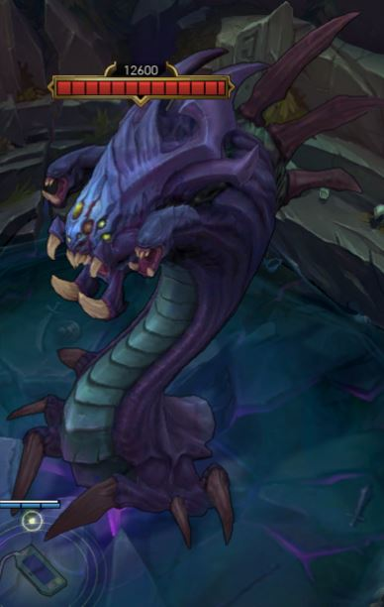
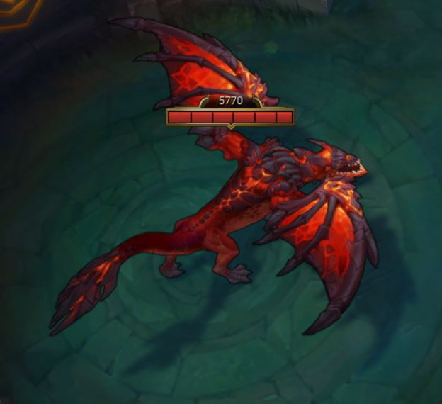
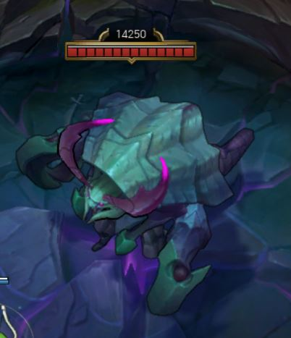
3-10 오브젝트 획득 시간
Notes:
오브젝트는 맵에 존재하는 중립 몬스터입니다.
적 팀이든 아군 팀이든 중립 몬스터를 사냥 할 수 있으며, 이 몬스터를 사냥 시 팀에게 이로운 효과를 줍니다.
이 오브젝트들은 특정 시간에 나타나며, 한번 처치 시 몇 분의 텀을 두고 다시 재생성 됩니다.
이 오브젝트는 여러 몬스터를 칭하는 말이며, 그 몬스터들의 종류는 다음과 같습니다.
드래곤
전령
내셔 남작
< 오브젝트의 효과에 대해서는 자세하게 적지 않겠습니다. >
< DB의 편의성을 위해 용은 4번, 전령은 1번, 내셔 남작은 2번만 재생성 된다고 가정하였습니다. >
이 오브젝트를 꾸준히 챙기는 팀이 승리에 가까워지겠죠. 이 오브젝트는 승패를 가르는 아주 중요한 요소가 됩니다. DB를 이용하여 이 오브젝트가 승리에 얼마나 많은 지분을 차지하는지도 알 수 있게 될 것입니다.
이를 위해 오브젝트를 획득한 팀(승리팀 or 패배팀 , 승패의 결과를 알고 있으므로)과 획득한 시간을 속성으로 가지는 테이블을 만들었습니다.
획득 오브젝트 ( 전령 획득 팀, 전령 획득 시간, 바론1 획득 팀, 바론1 획득 시간, 내셔2 획득 팀, 내셔2 획득 시간, 용1 획득 팀, 용1 획득 시간, 용2 획득 팀, 용2 획득 시간, 용3 획득 팀, 용3 획득 시간, 용4 획득 팀, 용4 획득 시간 )

Slide 20
4. 기본 데이터베이스 테이블
아이템
스펠
룬
선택 능력치
아이템 이름
구매 가격
판매 가격
기본 능력치
효과
스펠 고유번호
스펠1
스펠2
룬 고유번호
주 룬1
주 룬2
주 룬3
주 룬4
보조 룬1
보조 룬2
능력치 고유번호
능력치1
능력치2
능력치3
Notes:
따라서 지금까지 획득한 정보를 변환하여 만든 데이터베이스의 테이블은 다음과 같습니다.

Slide 21
4. 기본 데이터베이스 테이블
인게임 벤 픽
인게임 플레이어 선택 정보
실행된 게임
인게임 플레이어
고유번호
밴 챔피언
픽 챔피언
고유번호
날짜
실행시간
평균 티어
고유번호
챔피언 이름
승/패
킬
데스
어시스트
CS
골드
레벨
시야 점수
고유번호
챔피언 이름
포지션
스펠
룬
능력치
Notes:
인 게임 이라는 단어가 들어간 테이블은 모두 실행된 게임 ( played game) 에 종속된 테이블 입니다. 우선 기본 DB 정의를 위해
Weak entit가 아닌 일반 테이블로 설정하였으며, 그 과정에서 각 튜플의 중첩이 일어나서, 실행된 게임의 고유번호를 외래 키로 지정하였습니다.
즉, 다른 게임에서 같은 챔피언, 같은 포지션, 스펠, 룬, 능력치 등등을 선택 해버리면 튜플의 중복이 일어나므로
각 테이블의 고유번호를 지정하였습니다. ( 뭔가 이상하지만, ERD에서 해결합니다. )

Slide 22
4. 기본 데이터베이스 테이블
획득 오브젝트
고유번호
전령 획득 팀
전령 획득 시간
바론1 획득 팀
바론1 획득 시간
바론2 획득 팀
바론2 획득 시간
용1 획득 팀
용1 획득 시간
용2 획득 팀
용2 획득 시간
용3 획득 팀
용3 획득 시간
용4 획득 팀
용4 획득 시간
챔피언
인게임 데미지
인게임 선택 아이템
챔피언 이름
물리/마법
포지션
스킬1 기본데미지
스킬2 기본데미지
스킬3 기본데미지
스킬4 기본데미지
고유번호
챔피언 이름
10분 데미지 누적
20분 데미지 누적
30분 데미지 누적
40분 데미지 누적
50분 데미지 누적
60분 데미지 누적
70분 데미지 누적
최종 데미지 누적
고유번호
챔피언 이름
코어1
코어2
코어3
코어4
코어5
코어6
Notes:
이 테이블도 마찬가지입니다. 인 게임이란 단어가 붙은 테이블은 모두 실행된 게임으로부터 파생되었으므로 고유번호를 외래 키로 삼아
중복을 구분하였습니다.

Slide 23
4. 데이터베이스 수정본
스펠 고유번호
스펠
인 게임 오브젝트
인 게임 벤/픽
인 게임 플레이어
선택 정보
인 게임 고유번호1
고유번호
픽 챔피언
벤 챔피언
인 게임 고유번호5
챔피언 이름
스펠 고유번호
룬 고유번호
능력치 고유번호
룬 고유번호
룬
인 게임 플레이
실행된 게임
능력치 고유번호
선택 능력치
인게임 고유번호2
고유번호
인 게임 아이템
아이템이름
인 게임 데미지
인 게임 고유번호4
챔피언 이름
코어아이템1~6
아이템
챔피언
인게임 고유번호3
챔피언 이름
챔피언 이름
Notes:
전체 DB는 다음과 같습니다. 뭔가 이상합니다. 하지만, ERD, RDB를 통해 이를 수정합니다.

Slide 24
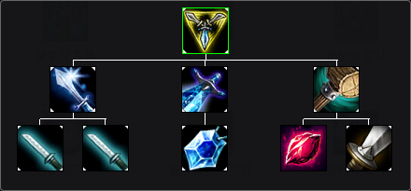
5. ER relation
상위 아이템
하위 아이템
하위 아이템과 상위 아이템
그림 – 삼위일체
그림 - 릴레이션
상위 아이템
하위 아이템
아이템 이름
아이템
아이템 이름
상위/
하위
아이템
아이템
아이템 이름
아이템
아이템 이름
Notes:
위의 아이템 항목에 상위 아이템과 하위 아이템에 대한 내용을 기억하시나요? 아이템이란 테이블은 자기 자신과 상위/하위 라는 관계에 있습니다.
상위 아이템이 가질 수 있는 하위 아이템은 최대 3개 이므로, 총 4개의 entity가 관계를 맺습니다.
또한 모든 아이템이 하위 아이템이거나 상위 아이템인 것은 아닙니다. 따라서 상위 아이템에 해당하는 엔티티에도
이 관계에 참여하지 않는 튜플이 존재하며, 마찬가지로 모든 아이템이 상위 아이템이 아니므로 하위 아이템에 해당하는
엔티티들에도 관계에 참여하지 않는 튜플(최하위 아이템의 튜플) 이 존재합니다.
따라서 상위 아이템과 하위 아이템은 1대 다의 관계를 이루며, 양 쪽 모두 partial의 관계를 가집니다.
왼쪽의 아이템 테이블과 오른쪽의 아이템 테이블의 관계는 다음과 같습니다.

Slide 25
5. ERD -> RDB : 아이템
Before
아이템 ( 아이템 이름, 가격, 되파는 가격,,,, )
아이템 ( 아이템 이름, 가격, 되파는 가격,,,, )
After
아이템 ( 상위 아이템, 상위 아이템 가격, 하위 아이템1, 하위 아이템2, 하위 아이템
3, 하위 아이템1 가격, 하위 아이템2 가격,,,,)
Ex)
아이템 ( 삼위일체 , 탐식의 망치, 쐐기 검 , 광휘의 검, 3300, 1250,,)
(광휘의 검, 마나 수정 , null , null , 1100, 700, ,,,)

Slide 26
5. ‘인 게임‘ tables < - > 실행된 게임 원본
실행된 게임
인 게임 벤/픽
인 게임 선택 아이템
인 게임
고유번호
인 게임
인 게임 고유번호2
벤 챔피언
픽 챔피언
인 게임고유번호5
챔피언 이름
인 게임
인 게임
인 게임
인 게임 플레이어
인 게임 데미지
인 게임 고유번호1
챔피언 이름
인 게임 오브젝트
인 게임 고유번호4
챔피언 이름
인 게임 고유번호3
Notes:
잘 생각해 보면, 인 게임이란 단어를 포함하는 모든 결과 테이블은 게임을 플레이 해야 나올 수 있는 데이터입니다. 따라서,
게임을 실행하지 않았다면 이런 결과들이 나오지 않습니다. 즉, 이러한 테이블은 모두 실행된 게임 테이블에 대해 종속적입니다.
또한 한 게임에 10명의 플레이어가 5대 5의 싸움을 하므로, 한 개의 튜플은 각 테이블의 10개의 튜플과 relation이 되어 있습니다. 따라서 실행 된 게임과 인 게임 테이블은 1대 다의 관계를 가지며, 최대 10개와 연결이 됩니다.
그리고 모든 튜플 들이 연결이 되므로 양 쪽 모두 total의 관계를 가집니다.
따라서 다음과 같은 관계로 표현이 가능합니다.

Slide 27
5. ER relation
실행된 게임 ( 고유번호 , ,,,, ) ( strong entity set )
+ 인 게임 벤/픽 ( 인 게임 고유번호,픽 챔피언 )
>>
인 게임 벤/픽(고유번호, 인 게임 고유번호, 픽 챔피언 )
>>최종
인 게임 벤/픽(고유번호, 픽 챔피언 )
Notes:
각각의 weak entity에 strong entity의 PK를 삽입하면 됩니다. 그런데, 여기서 한 가지 생각해 볼 것이 있습니다.
각 인 게임 테이블에 각 튜플을 구분하기 위해 임의로 인 게임 고유번호를 각 튜플에 부여하여 중복을 방지했습니다.
이때, RDB에서 나타낸 각 테이블을 보면, 실행된 게임의 고유번호와 각 인 게임 고유번호가 동시에 공존하는 것을 볼 수 있습니다. 잘 생각해 보면, 실행된 게임의 PK인 고유번호와 인 게임 고유번호1,2,3,4,5는 모두 역할이 같음을 알 수 있습니다.
또한, 각기 다른 게임A,B의 유저 a,b가 같은 픽/벤을 할 수 있습니다. 하지만, 이 두 게임이 다르다는 것을 알려주는 고유번호가 존재한다면, 고유번호 만으로도 충분히 각 튜플을 구분 할 수 있습니다.
따라서 Redundancy를 없애기 위해, 이를 실행된 게임의 고유번호만 남기고 기존의 인 게임 고유번호1,2,3,4,5를 삭제하고, 이 relation table의 PK를 고유번호로 지정한다면, 이 문제는 해결됩니다.
따라서 이 ERD의 최종 RDB는 다음과 같습니다.

Slide 28
5. ER relation
실행된 게임 ( 고유번호 , ,,,, ) ( strong entity set )
+
인 게임 오브젝트 ( 인 게임 고유번호2, 첫 번째 전령 획득 시간, ,,,,, )
>>
인 게임 오브젝트(고유번호, 인 게임 고유번호2, 첫 번째 전령 획득
시간, ,,,,, )
>> 최종
인 게임 오브젝트(고유번호, 첫 번째 전령 획득 시간, ,,,,, )
Notes:
이는 다른 인 게임 테이블에 대해서도 똑같이 적용됩니다. 따라서, 위의 방법과 같은 방법으로 테이블을 생성하면 다음과 같습니다.

Slide 29
5. ER relation
실행된 게임 ( 고유번호 , ,,,, ) ( strong entity set )
+ 인 게임 플레이어 ( 인 게임 고유번호, 챔피언 이름 )
>>
인 게임 플레이어 (고유번호, 인 게임 고유번호, 챔피언 이름 )
>>최종
인 게임 플레이어 (고유번호 ,챔피언 이름 )

Slide 30
5. ER relation
실행된 게임 ( 고유번호 , ,,,, ) ( strong entity set )
+ 인 게임 데미지 ( 인 게임 고유번호, 10분 누적 데미지, ,,,, )
>>
인 게임 데미지
(고유번호, 인 게임 고유번호, 10분 누적 데미지, ,,,, )
>> 최종
인 게임 데미지
(고유번호, 10분 누적 데미지, ,,,, )

Slide 31
5. ER relation
실행된 게임 ( 고유번호 , ,,,, ) ( strong entity set )
+ 인 게임 선택 아이템
( 인 게임 고유번호, 첫 번째 코어 아이템, ,,,,,, )
>>
인 게임 선택 아이템
(고유번호, 인 게임 고유번호, 첫 번째 코어 아이템, ,,,,,, )
>>최종
인 게임 선택 아이템 (고유번호, 첫 번째 코어 아이템, ,,,,,, )

Slide 32
4. RDB
스펠
스펠 고유번호
인 게임 오브젝트
인 게임 벤/픽
인 게임 플레이어
선택 정보
고유번호
고유번호
픽 챔피언
벤 챔피언
고유번호
챔피언 이름
스펠 고유번호
룬 고유번호
능력치 고유번호
룬
룬 고유번호
인 게임 플레이
실행된 게임
선택 능력치
능력치 고유번호
고유번호
챔피언 이름
고유번호,
평균 티어
인 게임 아이템
아이템
인 게임 데미지
챔피언
고유번호
챔피언 이름
코어아이템1~6
고유번호
챔피언 이름
챔피언 이름
아이템이름
하위 아이템1
하위 아이템2
…
Notes:
따라서 Reduction을 거친 RDB는 다음과 같습니다. 세부 속성은 공간 상 생략하였습니다. 세부 속성은 20,21,22 페이지와 동일합니다.

Slide 33
9. BCNF 정규화 1 - 아이템
아이템 (상위 아이템, 하위 아이템1, ,,,) 의 문제
>> 1. PK인 상위 아이템에 null 값 존재 가능
ex) 하위 아이템인 마나 수정 ->
( null, 마나 수정, null ,null , 350 , ,,, ) or
(마나 수정, null , null, null , 350 , ,,, )
>> 2. null의 빈도 증가
하위 아이템이 3개가 아닌 상위 아이템은 반드시 null 포함
Notes:
다음은 BCNF 정규화 과정입니다.
아이템 테이블을 ERD를 통해 테이블의 속성을 일부 변경했습니다. 하지만, 변경한 테이블에서 문제가 생깁니다.
우선, 어떤 아이템들은 하위 아이템을 가지지 않는 아이템도 있습니다.

Slide 34
9. BCNF 정규화 1 –decomposition
아이템 >>
아이템
하위 아이템 세트1
하위 아이템 세트 2
하위 아이템 세트 3
Notes:
이러한 문제를 없애기 위해 decomposition 을 하였습니다.
우선 아이템 테이블을 나눕니다.
주의 해야 할 점은 나눈 테이블을 자연 조인 하면 원래 튜플의 정보를 담고 있어야 한다는 점 입니다.

Slide 35
9. BCNF 정규화 1 –decomposition
아이템 >>
상위 아이템 Natural Join 하위 아이템 세트1
+
상위 아이템 Natural Join 하위 아이템 세트2
+
상위 아이템 Natural Join 하위 아이템 세트3
= 원래 아이템 튜플 모두 표현 가능
Notes:
우선 null을 없애기 위해 하위 아이템을 3,2,1개 가지는 상위 아이템으로 나눈 후, 각각을 새로운 테이블에 만듭니다.
즉 하위 아이템 세트3은 (상위 아이템 이름, 하위 아이템 이름1, 하위 아이템 이름2, 하위 아이템 이름3 ) 로만 구성된 튜플 이며,
하위 아이템 세트2은 (상위 아이템 이름, 하위 아이템 이름1, 하위 아이템 이름2,),
하위 아이템 세트1은 (상위 아이템 이름, 하위 아이템 이름 ) 으로만 구성되어 있습니다.
이제 남은 상위 아이템 이름과 가격, 되파는 가격, 효과 등을 묶어서 아이템이라는 테이블로 만듭니다.
여기에 최상위 코어 아이템과 최하위 아이템의 튜플이 저장될 수 있습니다.
이 방법으로 하위 아이템의 개수가 다른 아이템들을 따로 저장하면, null 값이 생기지 않으며
그 결과 PK에 null이 들어와 정보의 오류 발생도 없앨 수 있습니다.
각 테이블을 아이템.아이템이름 = 하위 아이템 세트N.상위 아이템 이름 을 조건으로 자연 조인을 하여
만들어진 아이템의 모든 정보는 원래 아이템 튜플의 정보를 가지고 있습니다.

Slide 36
9. BCNF 정규화 1 –decomposition
아이템
아이템
아이템 이름
가격
되파는 가격 …
상위 아이템
하위 아이템1
하위 아이템2
하위 아이템3
가격
되파는 가격
효과
아이템 세트1
아이템 세트1
아이템 세트1
상위 아이템
하위 아이템1
하위 아이템2
하위 아이템3
상위 아이템
하위 아이템1
하위 아이템2
상위 아이템
하위 아이템1
Notes:
decomposition 한 결과는 다음과 같습니다.

Slide 37
9. BCNF 정규화 2 - 인게임
인 게임 오브젝트
게임 고유번호 -> 오브젝트 획득 시간
인 게임 플레이
게임 고유번호, 챔피언 이름 -> 킬, 데스, 어시스트
인 게임 아이템
게임 고유번호, 챔피언 이름 -> 코어 아이템1, ,,,,
Notes:
나머지 테이블들의 정규화를 해보겠습니다.
각각의 고유번호와 챔피언의 이름이 나머지 속성을 결정 짓지 때문에 A -> B의 관계가 성립합니다.
게임이 있어야 오브젝트를 챙기는 행위가 가능하며,
게임과 챔피언이 있어야 챔피언의 킬, 데스, 어시스트가 존재하며
게임과 챔피언이 있어야 챔피언이 산 아이템이 존재 할 수 있기 때문입니다.
또한, 각 A에 해당하는 ( -> 왼쪽에 있는 속성들)은 각 튜플들을 구분할 수 있는 수퍼 키 입니다.
따라서 각 인 게임 테이블은 모두 BCNF를 충족합니다.

Slide 38
9. BCNF 정규화 2 - 인게임
인 게임 데미지
게임 고유번호, 챔피언 이름 -> 10분 누적 데미지,,,,
인 게임 벤/픽
게임 고유번호 -> 픽 챔피언, 벤 챔피언
인 게임 플레이어 선택정보
게임 고유번호, 챔피언 이름 ->스펠, 룬, 선택 능력치,,,,
Notes:
나머지 인 게임 테이블도 마찬가지 입니다.
A -> B의 관계가 성립하며,
A부분이 각 튜플을 구분하게 해 주는 수퍼 키 이기 때문에 BCNF를 충족하게 됩니다.
따라서 아이템 테이블을 제외한 나머지 테이블은 추가 분해 없이 BCNF를 만족합니다.

Slide 39
7. JDBC 프로그래밍
삽입 테이블 :
인 게임 아이템
( 고유번호, 챔피언 이름, 코어아이템1, 2, 3, 4, 5, 6)
입력한 튜플 Ex)
( 12345, 제드, 드락사르의 황혼검, 헤르메스의 신발, 요우무의 유령검, 멜모셔스의 아귀, 밤의 끝자락, 필멸자의 운명 )
( 34256, 탈론, 드락사르의 황혼검, 헤르메스의 신발, 멜모셔스의 아귀, 그림자 검, 밤의 끝자락, 필멸자의 운명 )
Notes:
JDBC 프로그래밍 입니다.
매우 간단한 SQL문을 작성 해 보았습니다.
삽입 테이블은 ‘인 게임 아이템’을 선택하였으며, 삽입한 튜플은 다음과 같습니다.
12345는 고유번호, 제드는 챔피언 이름, 드락사르의 황혼검은 첫 번째로 간 코어아이템1 ,,,, 이렇게 매칭됩니다.

Slide 40
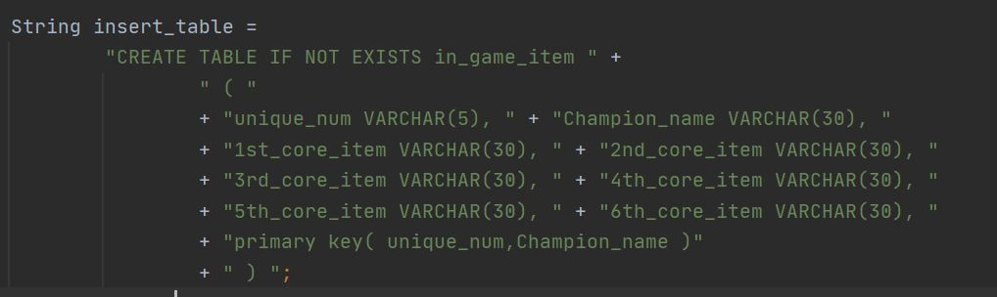
7. JDBC 프로그래밍
테이블 생성
Notes:
다음은 JDBC에서 테이블 삽입, 튜플 삽입을 한 사진입니다.

Slide 41
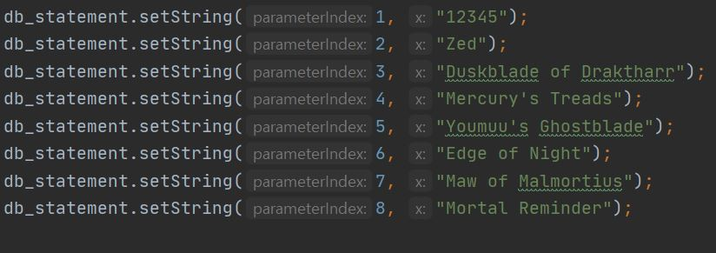
7. JDBC 프로그래밍
튜플 삽입
Notes:
다음은 JDBC에서 테이블 삽입, 튜플 삽입을 한 사진입니다.

Slide 42
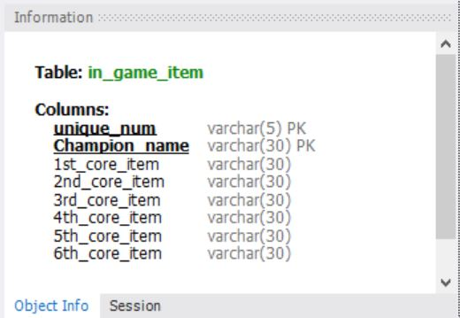
7. JDBC 프로그래밍
MYSQL 테이블 확인
Notes:
JDBC 실행 시, Mysql에 테이블과 튜플이 잘 삽입되어 있음을 알 수 있습니다.

Slide 43
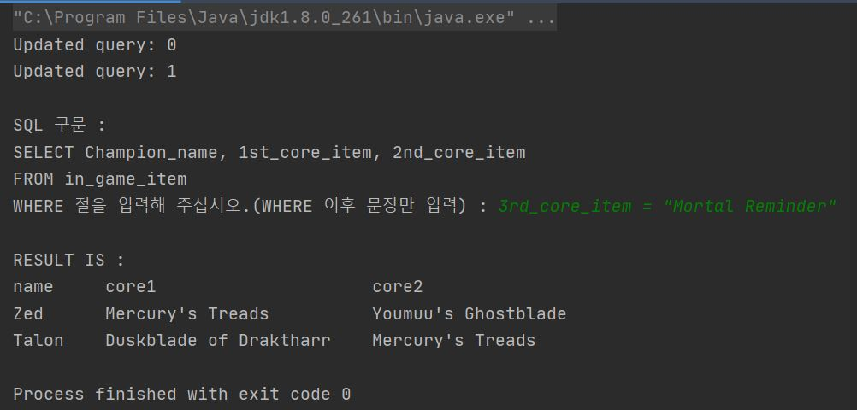
7. JDBC 프로그래밍
< 결과 >
Notes:
SQL문은 다음과 같습니다.
인 게임 선택 아이템에서,
3번째 코어 아이템으로 “필멸자의 운명＂을 선택 한 챔피언들의 이름과, 그들이 1, 2번째로 간 아이템을 출력하시오.
입력 값 : 3rd_core_item = "Mortal Reminder“
결과는 다음과 같습니다. 입력한 튜플이 잘 출력되는 모습을 알 수 있습니다.

Slide 44
7. SQL 구현
게임 내에서 20분 동안 누적 데미지가 제일 높은 챔피언의 포지션을 구하시오.
Notes:
다음은 응용의 복잡도를 높인 SQL 구현입니다.
게임 내에서 데미지가 높은 챔피언이 큰 영향력을 끼치는 것은 저명한 사실입니다.
즉 승리에 다가갈 수 있는 키 플레이어라고도 할 수 있죠. 이에 개발자들은 어떤 포지션이
게임이 20분 정도 진행 되었을 때 영향력이 큰 지 알기 위해 우선 제일 쌘 챔피언의 포지션을
확인 해 보기로 하였습니다. 사실 개발자들은 포지션이 미드인 챔피언들이 이 시간대에 제일 강하게 챔피언을 만들었는데, 과연 그들의 의도대로 되었을 지는 미지수입니다.

Slide 45
7. SQL 구현
select position
from 인 게임 챔피언 정보
where (고유번호, 챔피언 이름 ) in
( select 고유번호, 챔피언 이름
from 인 게임 데미지
where 20분 누적 데미지
= ( select max(20분 누적 데미지)
from 인 게임 데미지 ) )
Notes:
SQL문을 구현하는 방법은 다음과 같습니다.
인 게임에서 가장 높은 20분 누적 데미지의 값을 가진 튜플들을 찾아,
그 튜플의 고유번호와 챔피언 이름을 테이블로 가지는 서브 쿼리를 만듭니다.
2. 그 뒤, 그 테이블에 속하는 값들을 가진 인 게임 챔피언 정보 테이블의 튜플로부터
그 튜플들이 가진 포지션 정보를 추출하면 원하는 답을 얻을 수 있습니다.

Slide 46
7. SQL 구현
게임 내 포지션이 ‘서포터’인 플레이어들 중
평균 티어가 ‘챌린저’인 플레이어들의 평균 시야점수와
평균 티어가 ‘골드4’인 플레이어들의 평균 시야점수를
출력하시오.
Notes:
유저가 플레이하는 그 맵은 어둡습니다. 마치 스타크래프트처럼, 무언가 그 곳에 없다면, 그 곳의 시야는 어두울 뿐입니다.
이 게임은 와드라는 아이템을 이용하여, 그 주변의 시야를 밝힙니다. 어두운 곳을 들어갈 때, 그곳에 적군이 숨어 있는지,
아니면 아무도 없는지는 알 수 없습니다. 반대로 상대방의 시야를 차단하고, 그 곳에 아군의 시야를 밝혀 두면,
적군이 무엇을 하는지 알 수 있으며, 기습도 할 수 있겠죠.
따라서 원하는 곳의 시야를 밝혀 두는 것이 승리의 지름길이라고 할 수 있습니다.
이러한 시야를 얼마나 밝혔는지를 숫자로 표현한 것이 시야 점수입니다.
챌린저 티어는 전체 유저 중 300등 이내의 유저에게 주어지는 등급입니다.
골드4는 약 상위 40%이며, 대충 유저 중 평균이라고 할 수 있습니다.
이 게임을 잘한다는 것은 단지 반응 속도가 빨라서 그런 것만은 아닐 겁니다.
게임 내에서의 판단 또한 큰 영향을 끼칩니다.
따라서 개발자들은 무엇이 그들을 챌린저와 골드로 나눌까 궁금해졌습니다.
그 중 일부가 바로 이 문제입니다.
과연 최상위 유저들과 평균 유저들의 시야 점수는 얼마나 차이가 날까?
이런 정보를 알기 위해 SQL을 작성해야 합니다.

Slide 47
7. SQL 구현
select (select avg( 시야 점수 )
from 인 게임 플레이 as ip, 실행된 게임 as pb, 인 게임 선택정보 as is
where ip.고유번호 = pb.고유번호 and ip.고유번호 = is.고유번호
and 포지션 = "서포터" and 평균 티어 = 27)
as 챌린저_평균_시야점수,
avg( 시야 점수 ) as 골드4_평균_시야 점수
from 인 게임 플레이 as ip, 실행된 게임 as pb, 인 게임 선택정보 as is
where ip.고유번호 = pb.고유번호 and ip.고유번호 = is.고유번호
and 포지션 = "서포터" and 평균 티어 = 13
Notes:
Select 문 내에서도 반환 튜플이 한 개라면 중첩 질의문을 사용 할 수 있다는 사실을 이용하여 이를 구현하였습니다.
중첩 질의문에서는 챌린저 티어의 평균 시야점수를 구했으며, 원래 질의문에서는 골드4 티어의 평균 시야점수를 구했습니다.

Slide 48
7. SQL 구현
3. 2020년 10월 1일 패치 이후의 게임 플레이에서,
300판 이하로 플레이된 챔피언들의 이름과
10분,20분,30분 누적 데미지를 출력하시오.
Notes:
가끔은 강력한 챔피언을 하향하는 것 보다, 약한 챔피언, 잘 사용하지 않는 챔피언을 찾아
이를 상향하는 것도 중요합니다. 잘 사용하지 않는 챔피언의 정보를 다방면으로 찾아내서 분석 후,
챔피언을 싹 다 리메이크를 할 것인지 아니면 일부 스킬의 상향을 할 것인지 결정 할 수 있습니다.
적게 플레이한 횟수의 기준을 300판으로 잡고, 이에 만족하는 챔피언을 찾아 이 챔피언의 데미지 측면에서
이 챔피언을 분석 할 것입니다.

Slide 49
7. SQL 구현
select 챔피언 이름, 10분누적데미지, 20분누적데미지, 30분누적데미지
from 인 게임 데미지 as id, 실행된 게임 as pg
where id.고유번호 = pg.고유번호 and pg.날짜 > 20201001
and 챔피언 이름 in
( select 챔피언 이름
from 인 게임 플레이
group by 챔피언 이름
having count( 챔피언이름 ) < 300 )
Notes:
우선 실행된 게임과 인 게임 데미지를 자연 조인하고, 날짜가 20년 10월 1일 이후로 플레이 된 게임을 찾습니다.
그 뒤 300판 이하로 플레이 된 챔피언 이름을 가지는 튜플을 찾고, 그 튜플이 가진 누적 데미지들과 이름을 출력합니다.

Slide 50
7. SQL 구현
4. 인 게임 포지션이 ‘원거리 딜러‘이고, 게임에서 승리 한 플레이어들이 선택 한 룬들의 횟수를 첫 번째 주 룬을 기준으로 출력하시오.
Notes:
원거리 딜러들이 어떤 룬을 많이 사용하는가를 전체적으로 알고 싶습니다. 만약 특정한 룬만 많이 사용한다면,
그것 또한 문제가 되겠죠. 과연 의도한 대로 골고루 룬을 사용하는지 봅시다.

Slide 51
7. SQL 구현
select 주 룬1 , count( 주 룬1 )
from 인 게임 플레이어 선택 정보
where 고유번호 in
(
select 고유번호
from 인 게임 플레이어 선택 정보 as is , 인 게임 플레이
where 포지션 = “ 원 거리 딜러” and
인 게임 플레이.w/l = “win”
is.고유번호 = 인 게임 플레이.고유번호
)
group by 주 룬1
Notes:
우선, 인 게임 플레이어 선택 정보의 튜플 중, 원거리 딜러이고, 승리한 게임의 고유번호를 가진 튜플들을 찾습니다.
그 뒤, 그들은 주 룬1에 대해 그룹으로 나눠 각 그룹명과 사용 횟수를 출력합니다.

Slide 52
7. SQL 구현
5. 신 챔피언 ‘사미라＇가 출시되었다. 이 챔피언의 기본 성능을 알아보기 위해, 이 챔피언의 게임 내에서의 (킬 + 어시스트)/데스의 평균과 분 당 먹은 Cs의 개수를 출력하여라.
Notes:
신 챔피언이 출시되었습니다. 이 챔피언의 성능을 알아보기 위해, 게임을 주도한 지표가 되는 (킬+어시스트)/데스 와
성장의 기반이 되는 Cs를 분 당 몇 개를 먹었는지 알아보고 싶습니다.

Slide 53
7. SQL 구현
select avg( (킬+어시스트)/데스) as KDA ,
avg( CS/(진행 시간 / 100)) as 분당CS
from 실행된 게임 as pg , 인 게임 플레이 as ip
where pg.고유번호 = ip.고유번호 and 챔피언 이름 = "사미라"
group by 챔피언 이름
Notes:
우선 실행된 게임과 인 게임 플레이를 고유번호로 자연 조인 하고,
챔피언 이름을 기준으로 그룹을 나눕니다.
그 뒤 , 챔피언 이름이 사미라인 튜플 들의 튜플 값 연산을 평균을 낸 것이 우리가 원하는 연산의 답 입니ㅏㄷ.

Slide 54
끝
읽어 주셔서 감사합니다.

Slide 55
출처
이미지
리그 오브 레전드 공식 사이트
https://na.leagueoflegends.com/ko-kr/
리그 오브 레전드 게임 내 캡처

